Slide 1

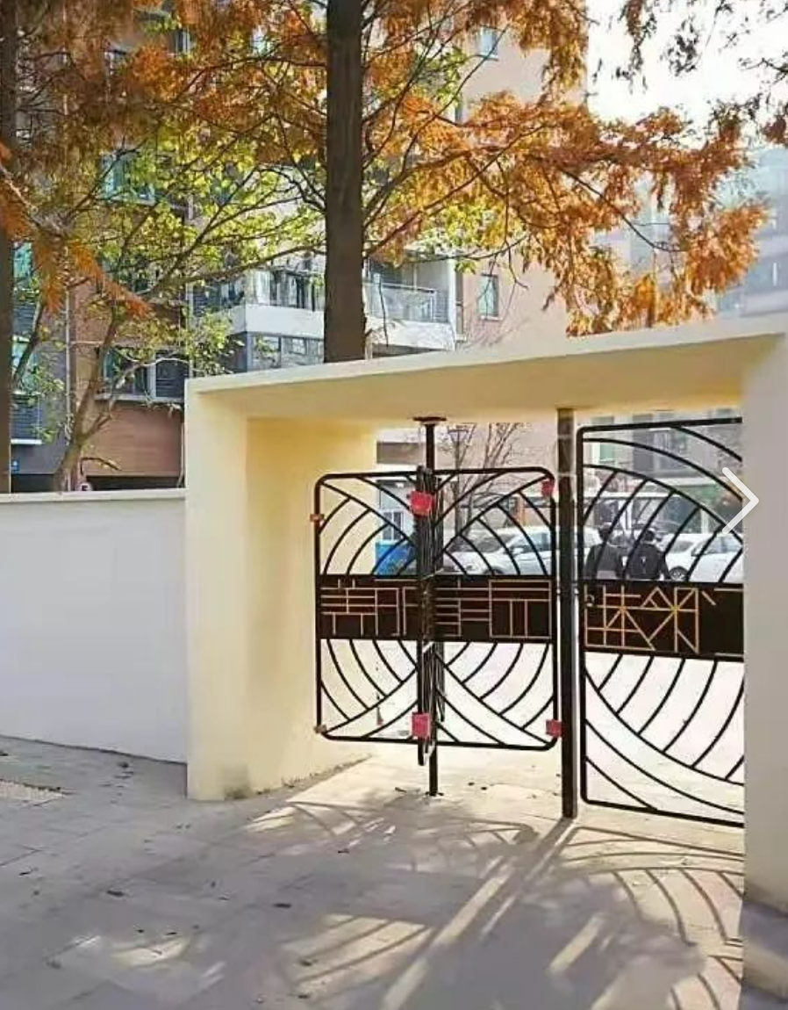
党建引领共建睦邻门

Slide 2
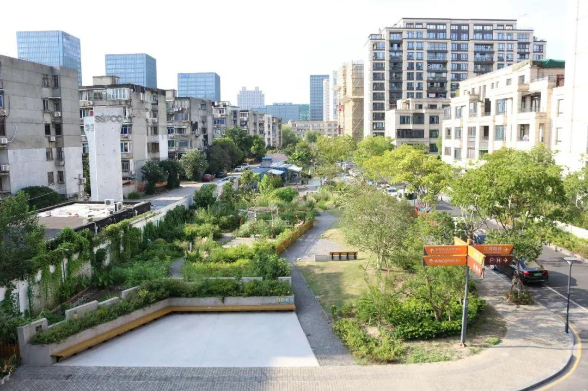
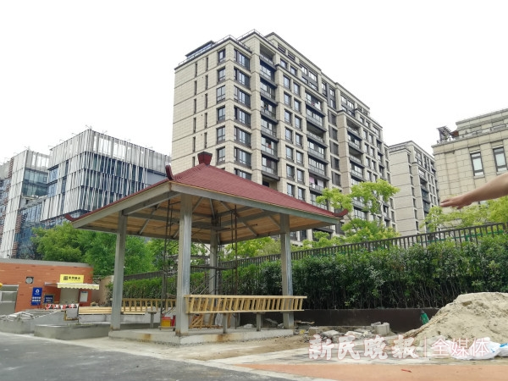
一墙之隔的两个小区
国定路580弄
创智坊

Slide 3
两侧各有长处
政立路580弄
创智坊
小区基础服务设施陈旧老化，大量外来人口聚集，居民组成较为复杂，但是周围配套比较成熟：小学、菜市场、养老院及众多便利店。
环境整洁优美，人文气息浓郁，交通十分便利，且毗邻大学路、五角场商圈、地铁十号线，社区内集聚了社区睦邻中心、创智农园开放式花园等优质公共资源。

Slide 4
一墙之隔
创智坊居民同样烦恼，
他们望“菜”（国定路菜场）兴叹，望“医”（医疗服务点）兴叹，
望“服”（养老服务综合体）兴叹，望“校”（二师附小北校）兴叹。
国定路第一小区的居民
望“园”（开放式花园）兴叹，
望“坊”（睦邻中心）兴叹，
望“路”（“网红”大学路）兴叹，望“铁”（地铁站）兴叹，
绕墙一圈要多走近2公里；

Slide 5
创智坊、江湾翰林居民小孩上小学的路程
小孩绕行要多走近2公里，时间单边接近20分钟，上学放学就是40分钟，早上时间紧张，尤其需求迫切
家长接送，早上送一次，下午接一次，都要往返，意味着家长每天接送多花40-80分钟
绕行通过多个交通路口，增加交通风险
破墙开门后，完全在小区内部通行，三年级以上小孩大多可以自己回家，家长更可以不再接送，极大便利了家长，并提高了小孩的独立性与自主性

Slide 6
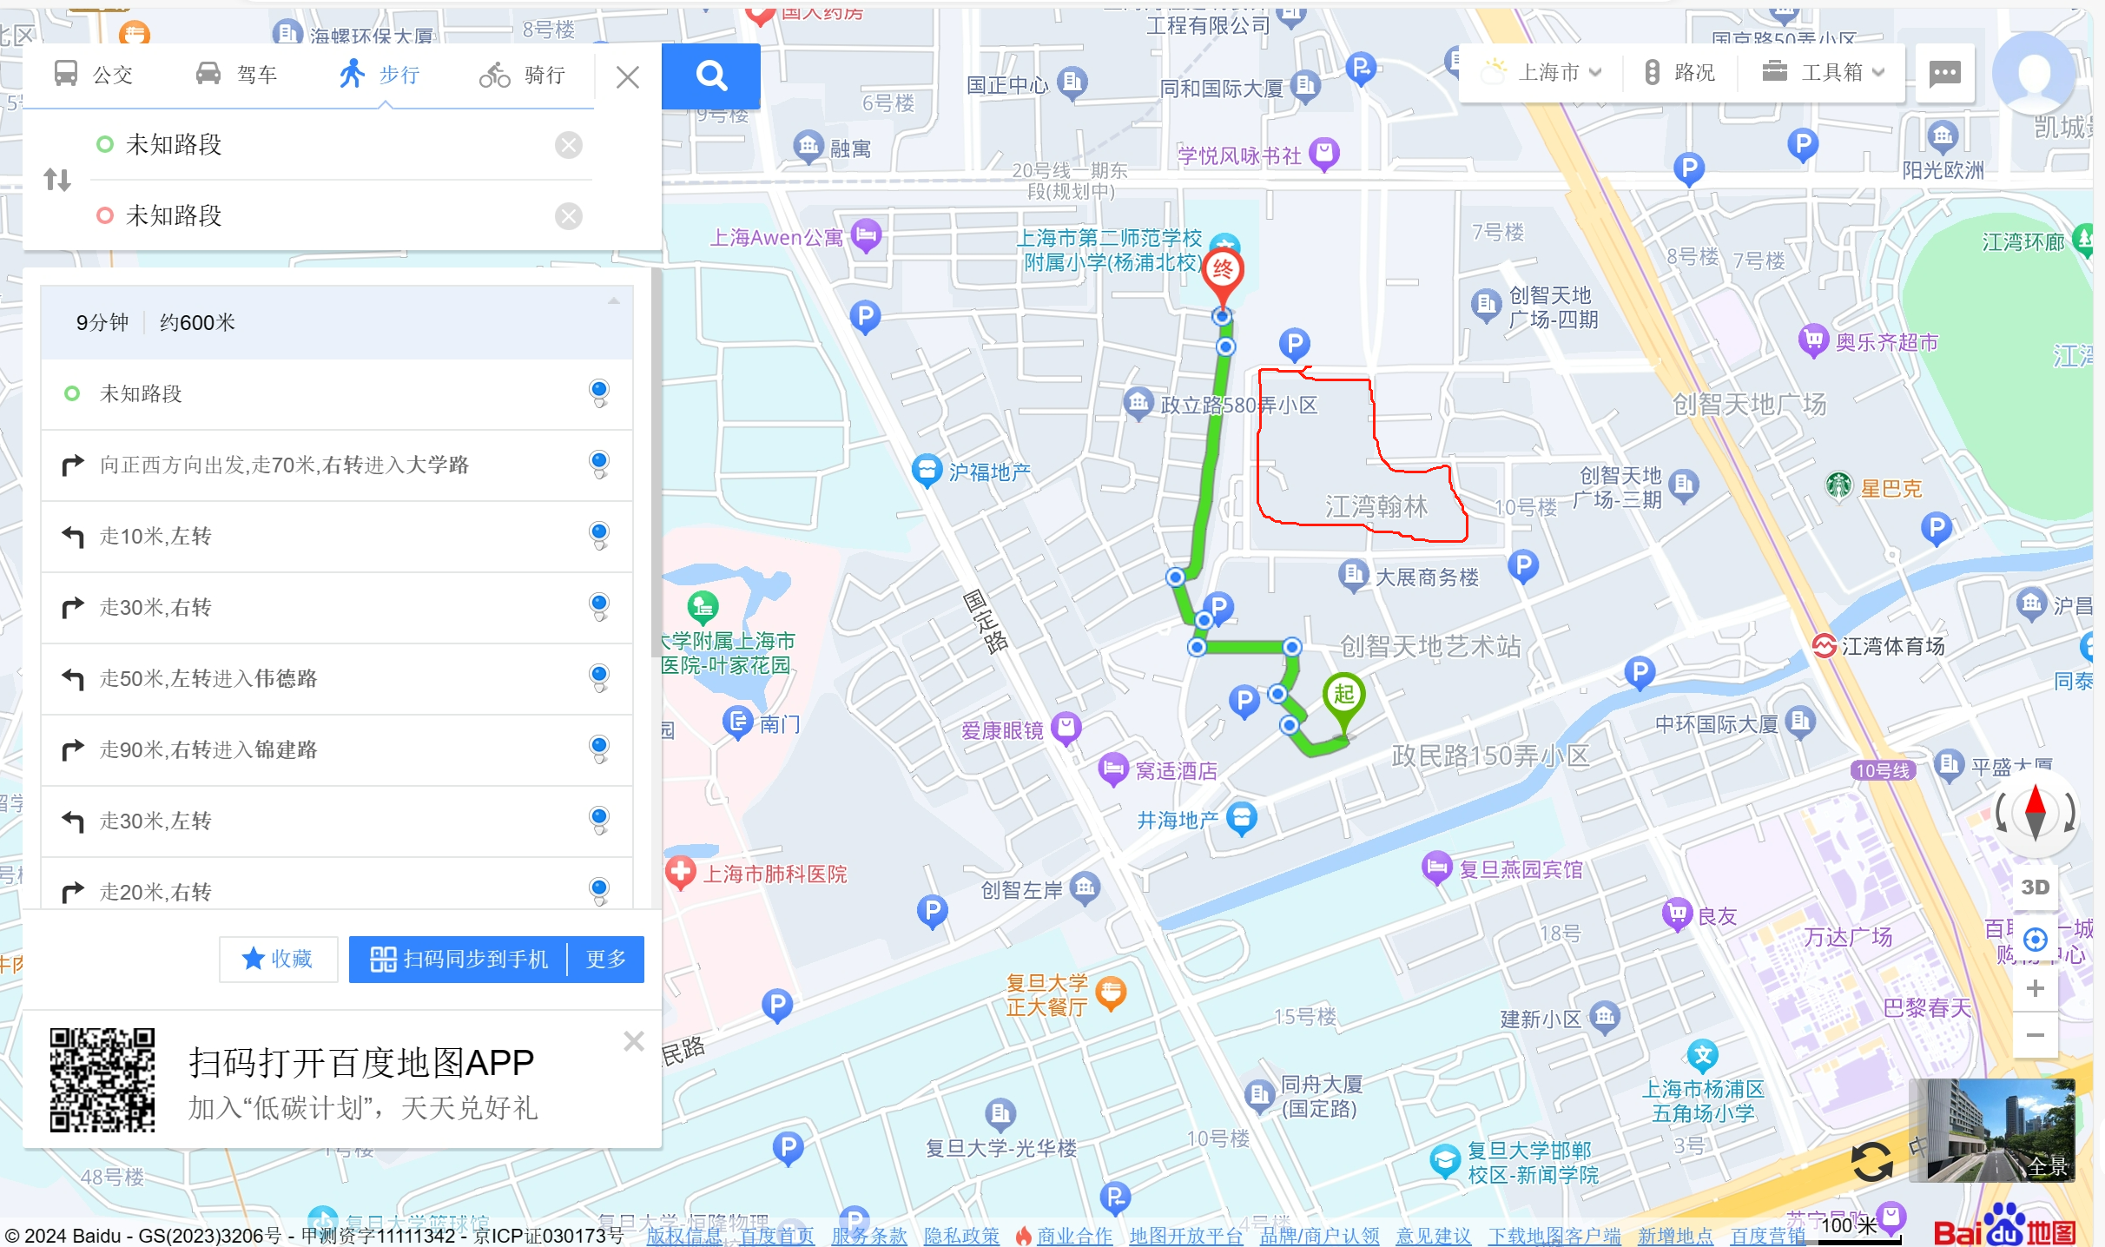

Slide 7
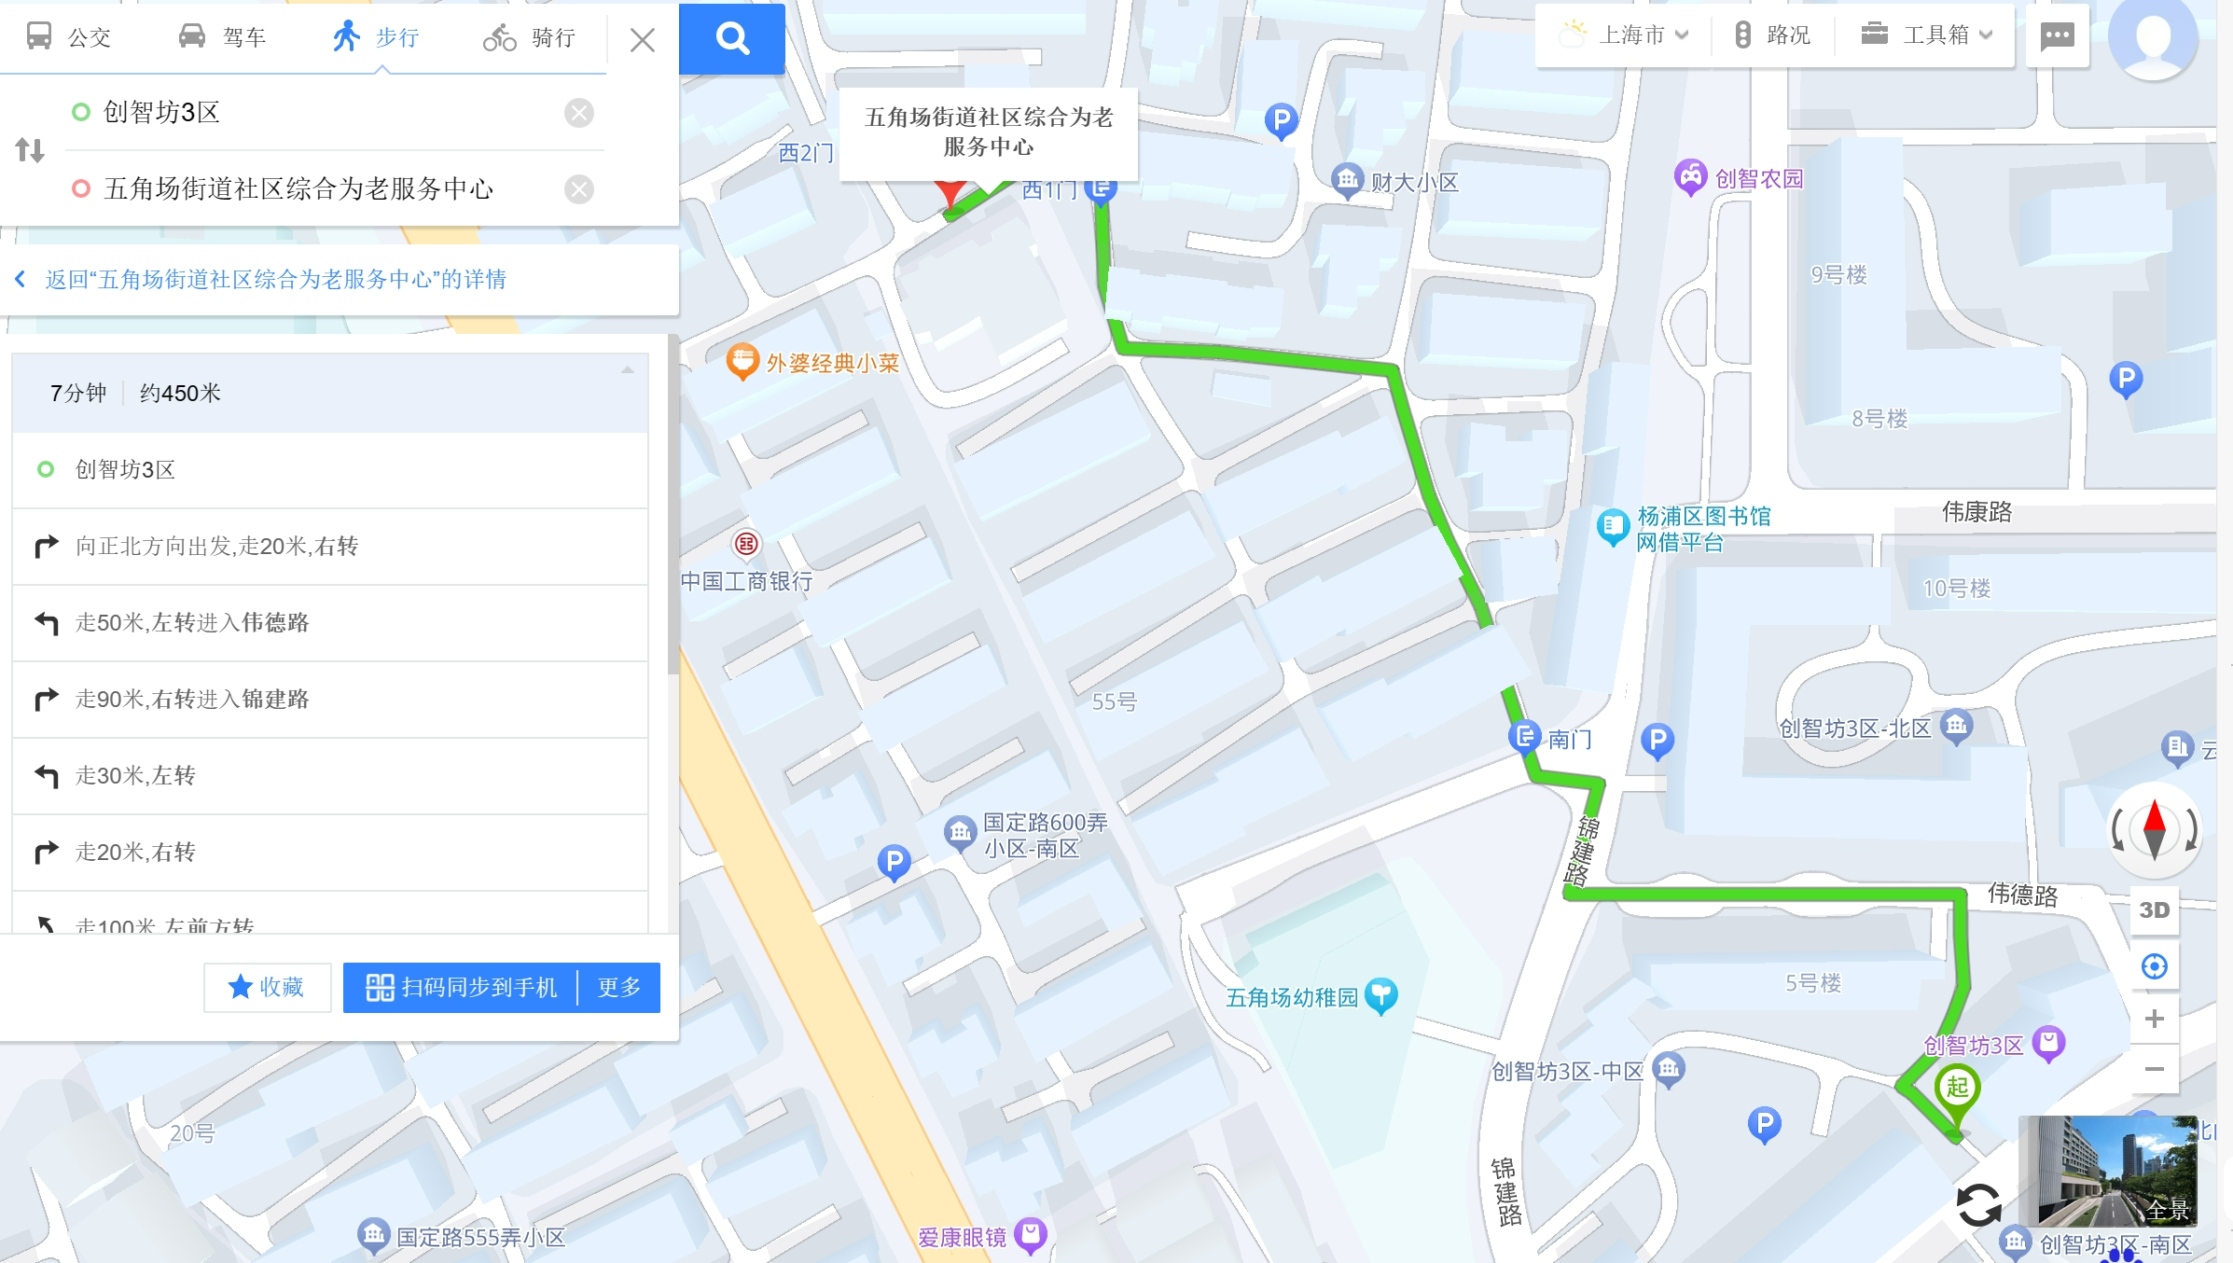

Slide 8
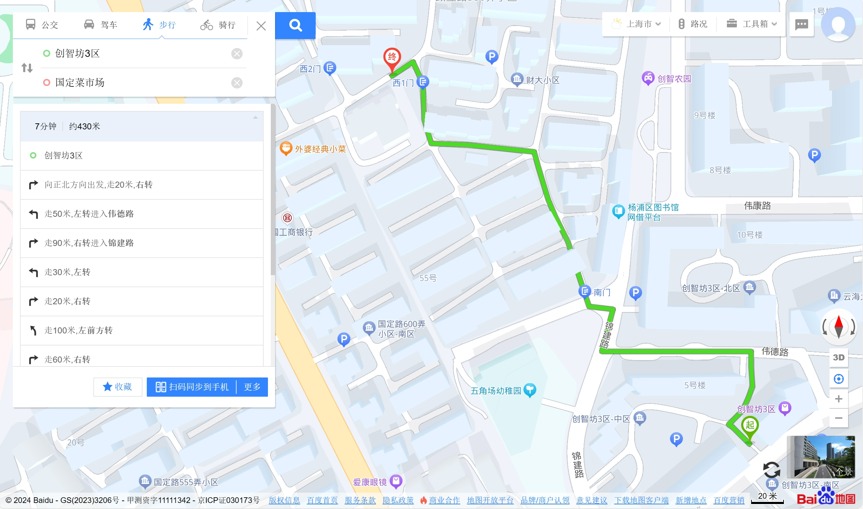

Slide 9
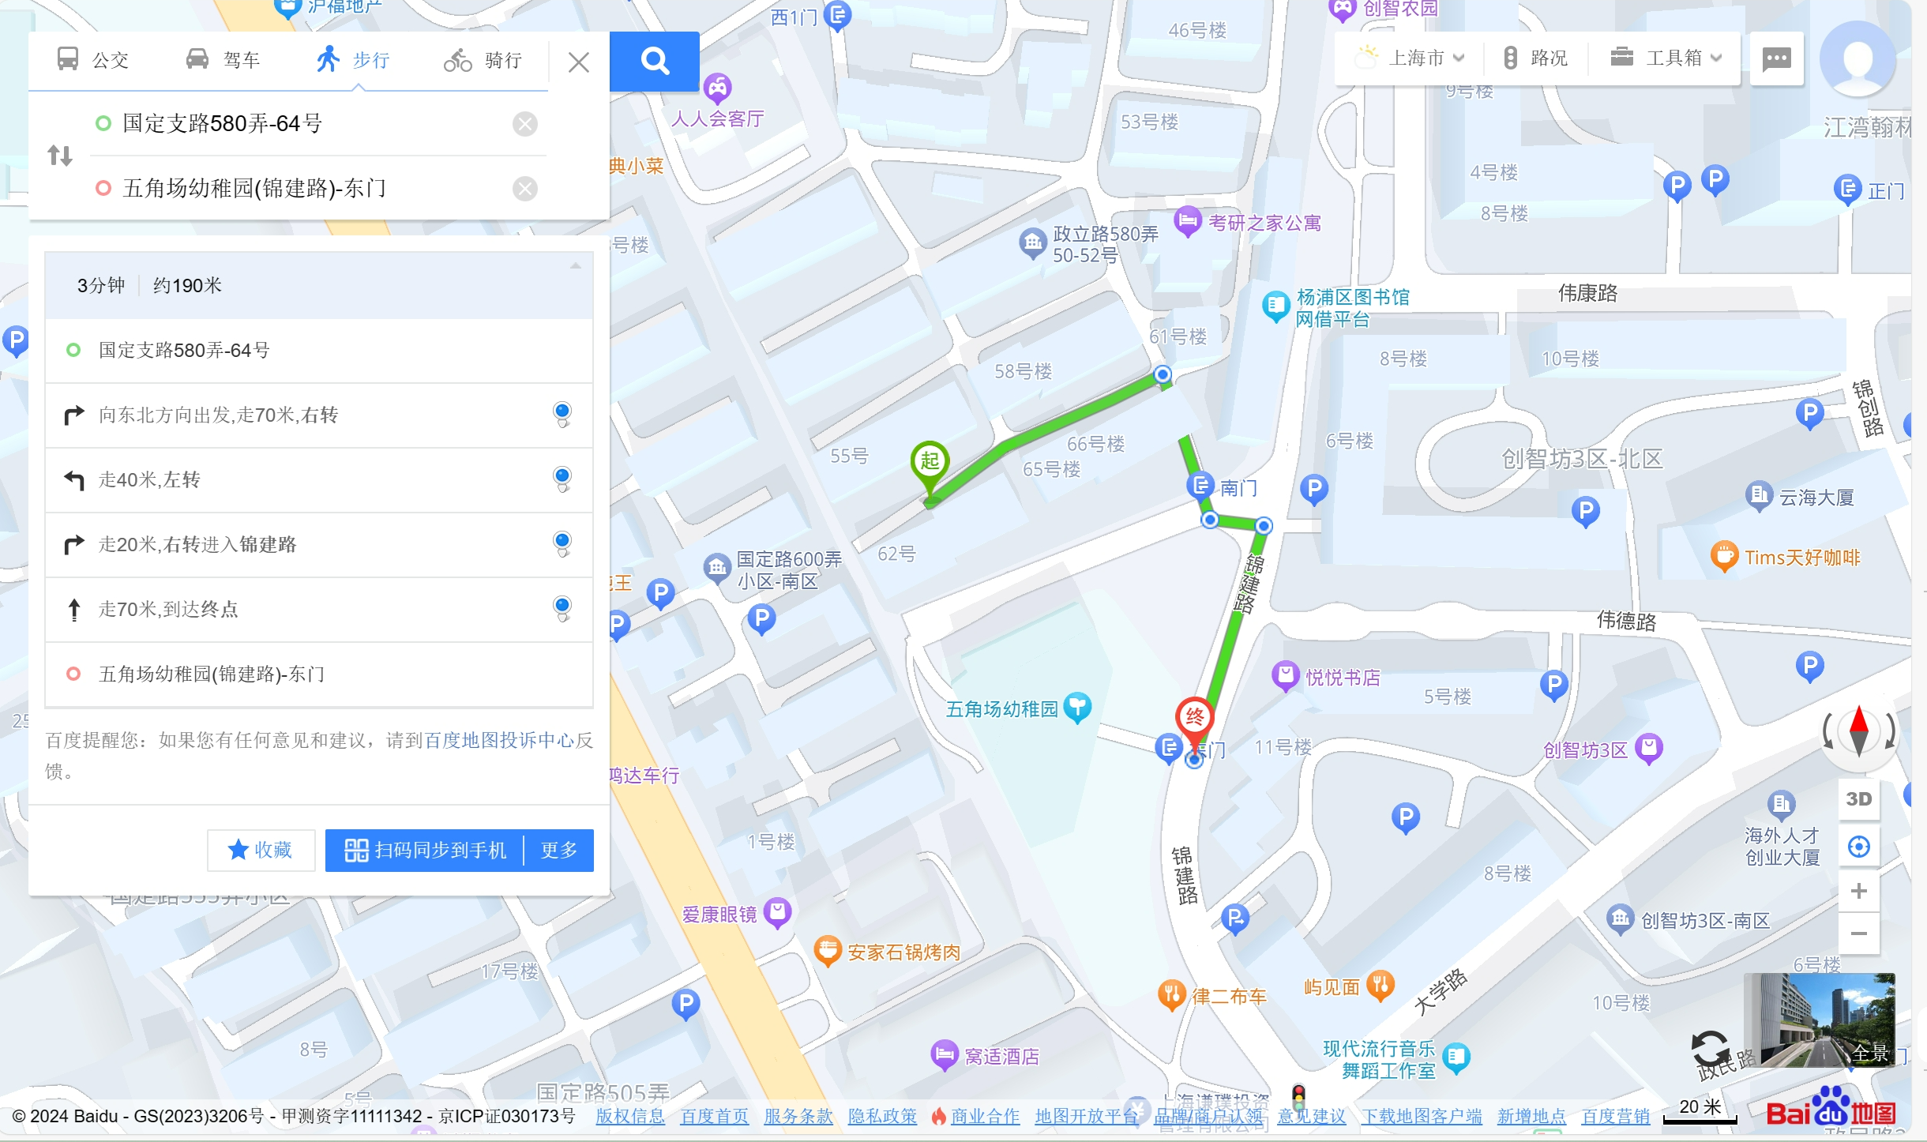

Slide 10
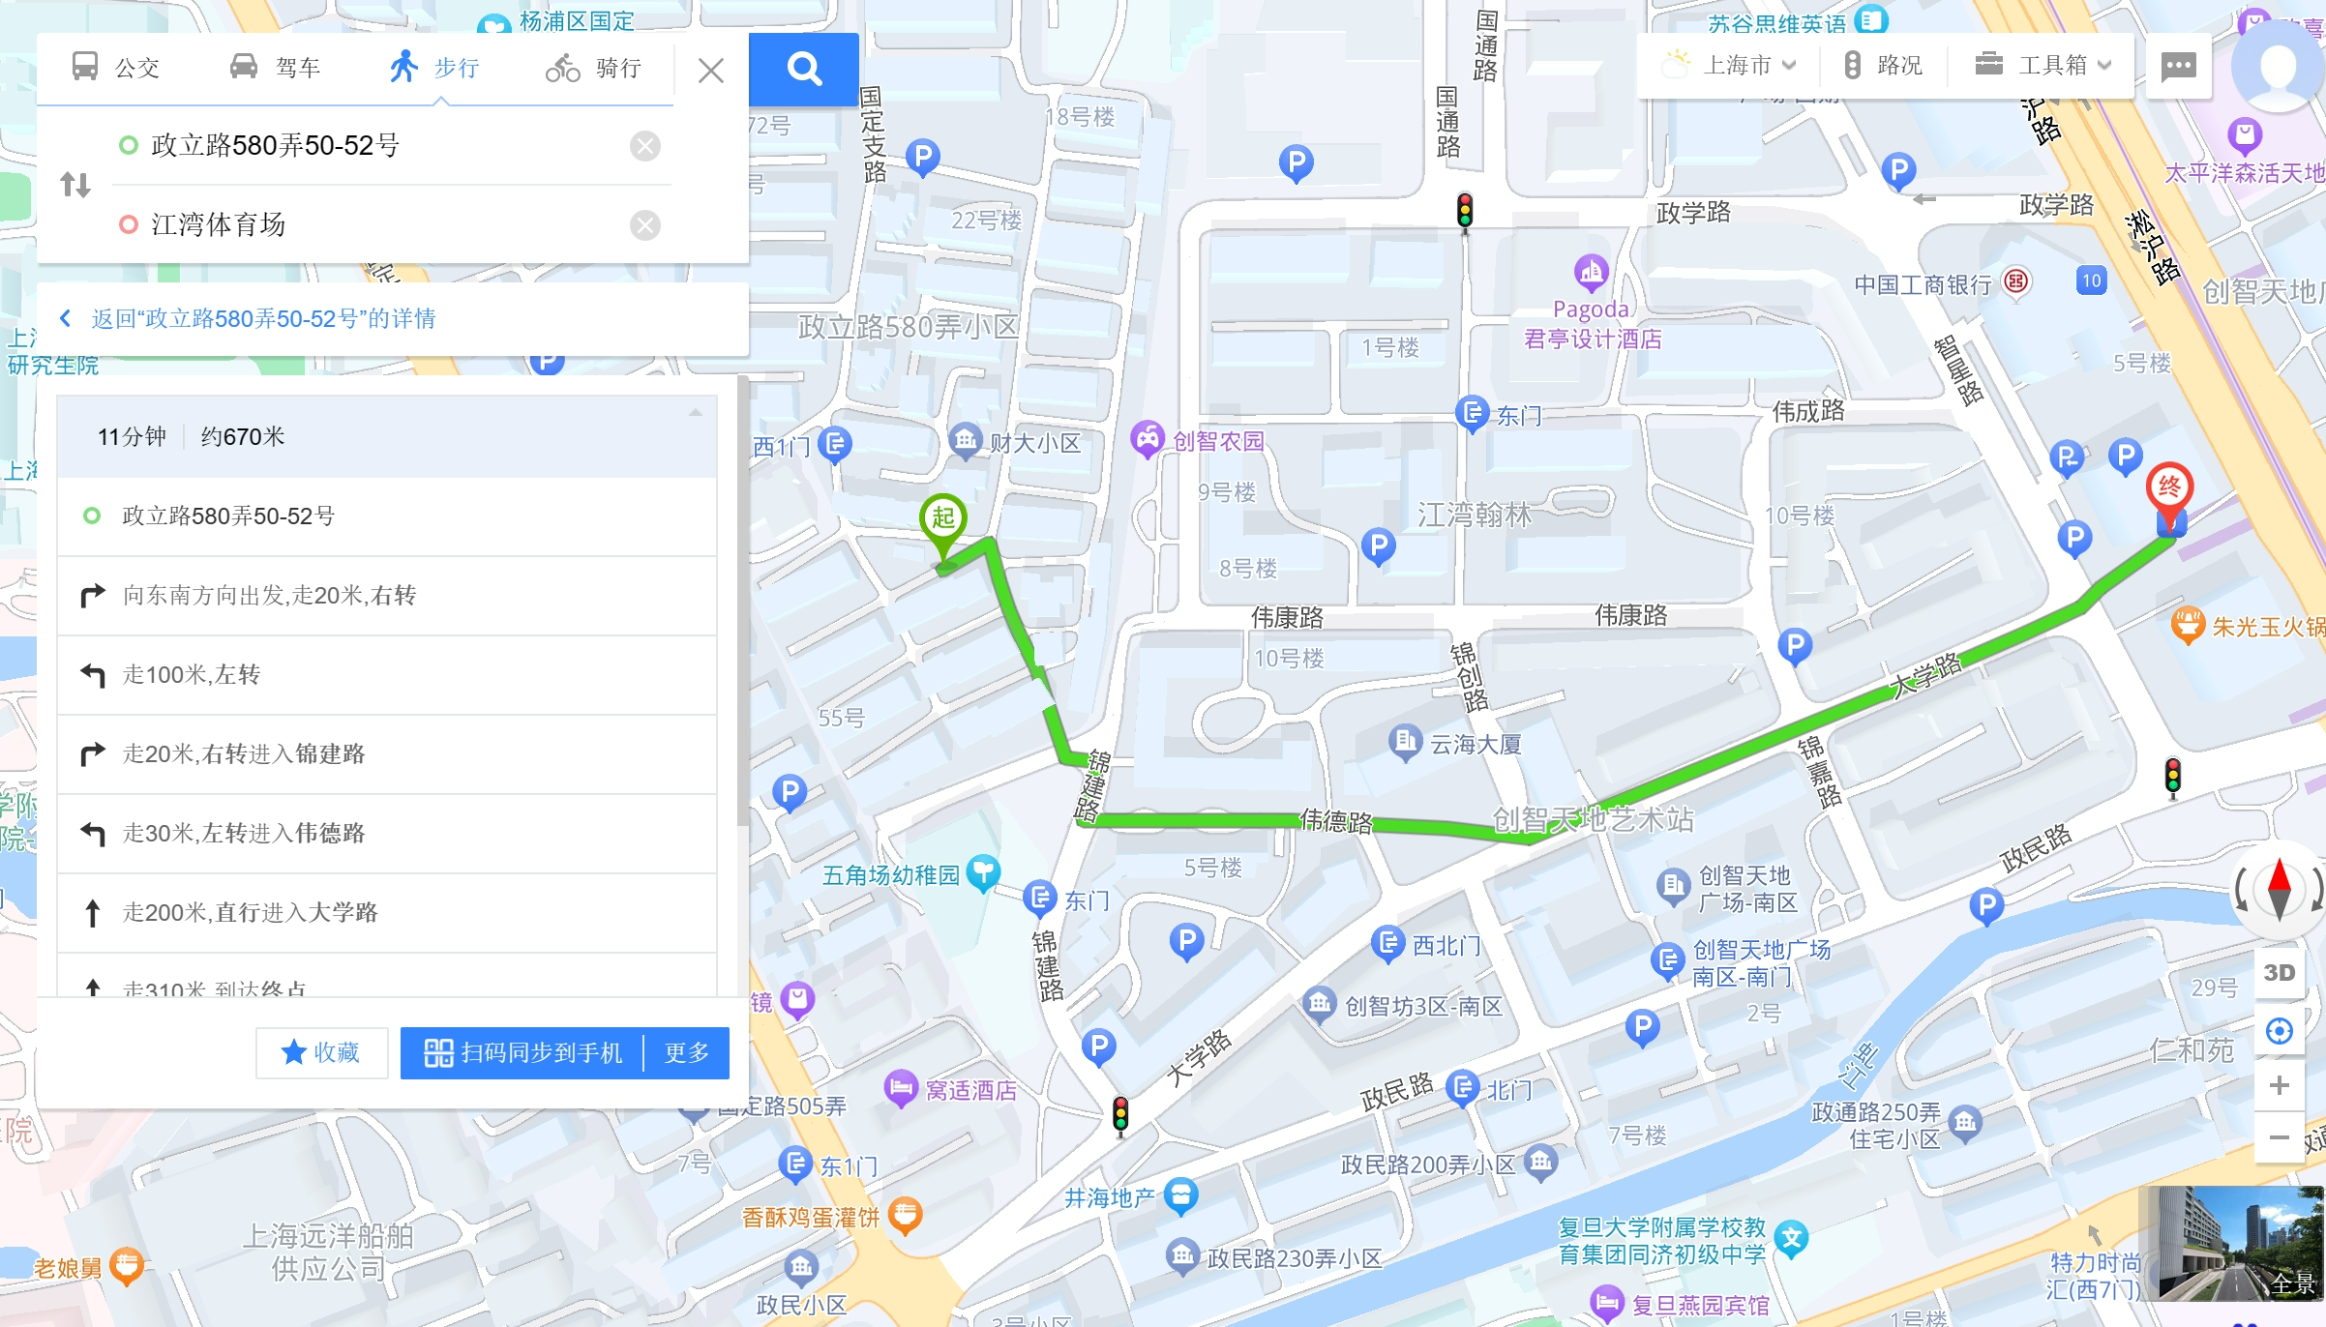

Slide 11
不同利益相关者的反对意见
国定一居民区部分居民：
创智坊、江湾翰林部分居民：
物业管理公司：
创智坊居委

Slide 12
不同利益相关者的反对意见
国定一居民区部分居民：安全、噪音、不确定性
创智坊、江湾翰林部分居民：降低环境品质，不公平、增加隐患
物业管理公司：增加管理工作量，但不会增加收益
创智坊居委：有可能影响管理质量，降低居委声誉
还有一股脑的猜疑意见：干部不会好心办好事，肯定又有好处捞

Slide 13
总结：开墙面临的障碍
首先是法律障碍，是否允许破墙开门？
其次是资金难题，谁来提供资金？
第三是主体难题，谁来承担责任？
第四也是最重要的民意难题，周边有居民有顾虑，会有反对意见，
其次还有小的技术难题，两边高低不同，设计不好会带来不良的后果，同时增加通行便利性，也带来了管理上的一些新增工作。

Slide 14
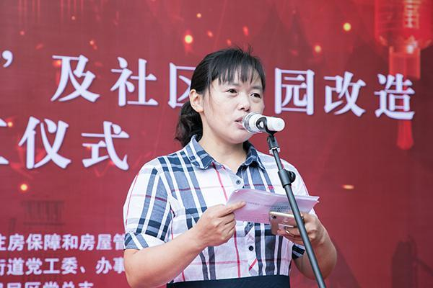
党建引领
街道把创智坊居委会行政负责人陈文芳，调到了墙另一侧的国定路第一小区任党总支书记，成了两区居民间的“黏合剂”。

Slide 15

多元协商
在基层党组织的推动下，业委会、物业公司、社会组织、居民群众等多元主体，定期相聚，一起共建了名为“百脑汇”的议事堂。两个小区的居民坐下来，定期不定期就“破墙”行动商讨，吵化了坚冰，吵热了温度。反对的、支持的、出主意的，渐渐融为一体。

Slide 16
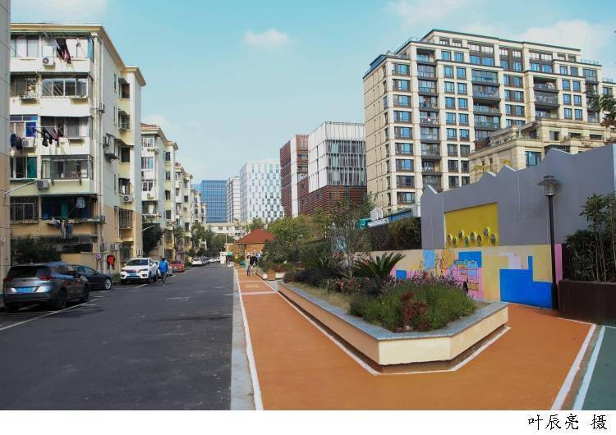
老旧小区改造
借助美丽家园建设东风，改造老旧小区环境，提升老旧小区品质

Slide 17
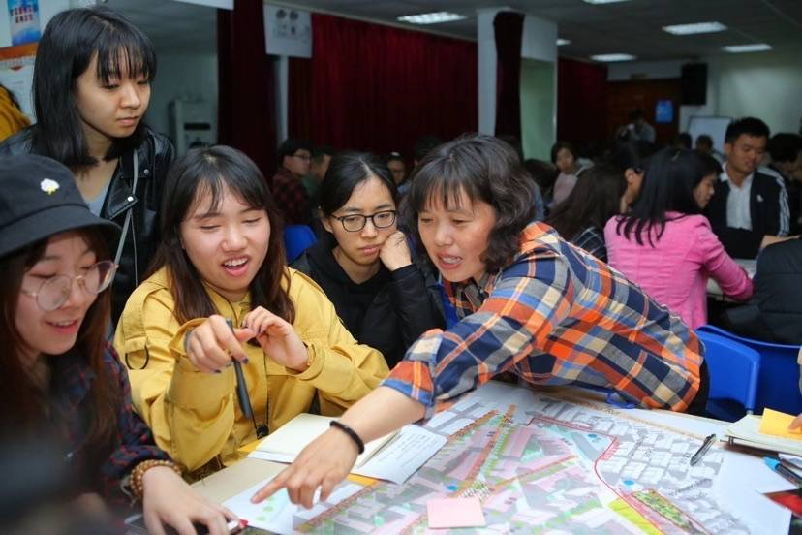
引入社区规划师
在基层党组织的支持下，社区规划师团队还面向500名社区群众时不时组织大型社区互动日活动，详细开展社区规划讲解，一点点把“破墙”的想法告知更多居民。

Slide 18
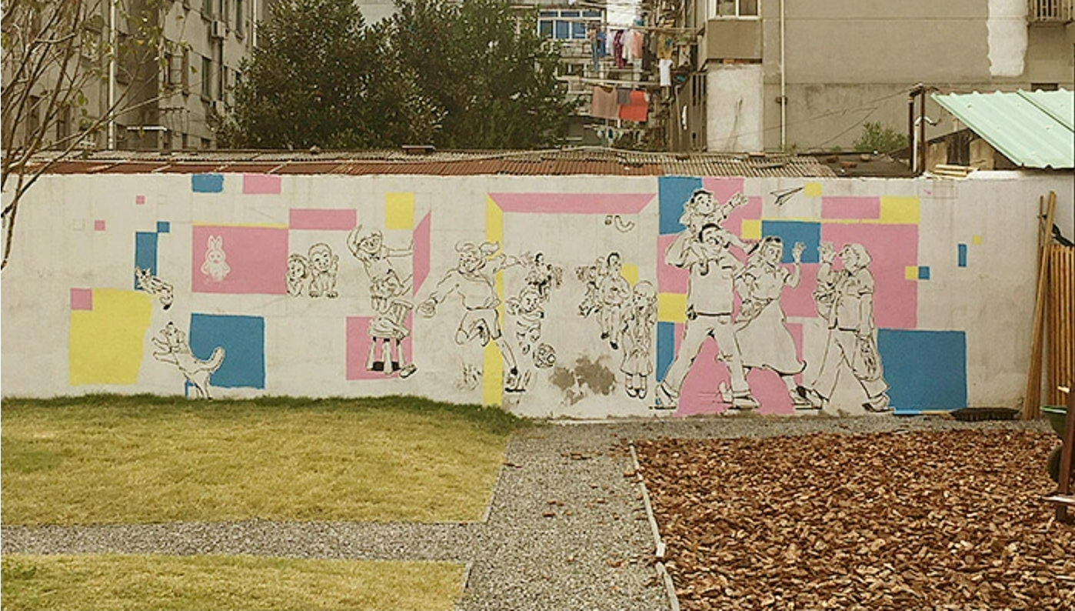
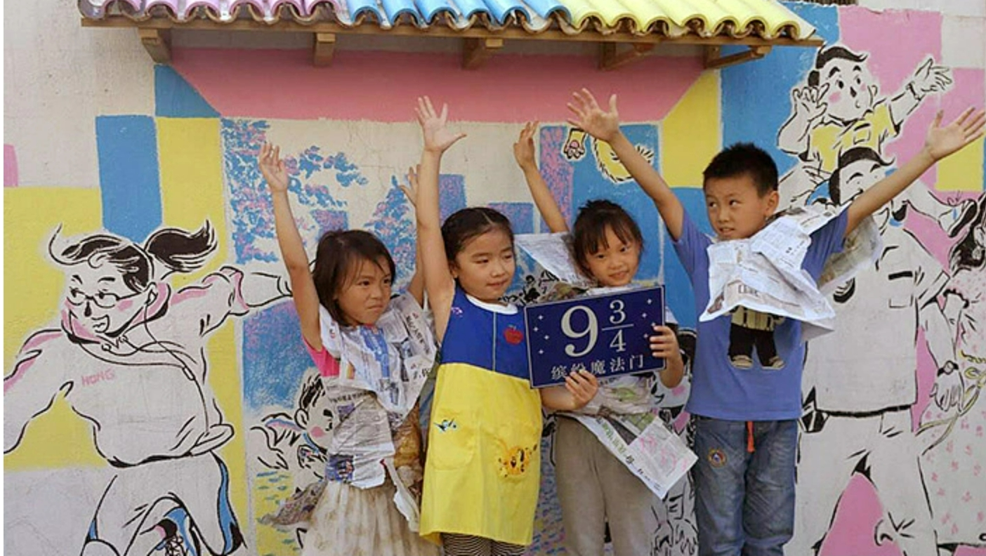
搭建平台让小孩及居民表达对美好生活的希望（墙绘 【“缤纷魔法门”上海创智农园社区墙绘】_红笑波鲁克-站酷ZCOOL）

Slide 19


让原来反对的居民也感到自己在玉成一桩好事

Slide 20
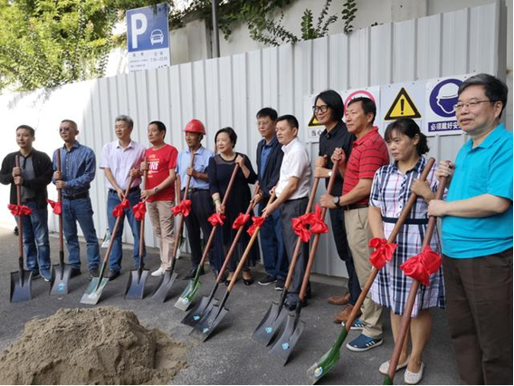
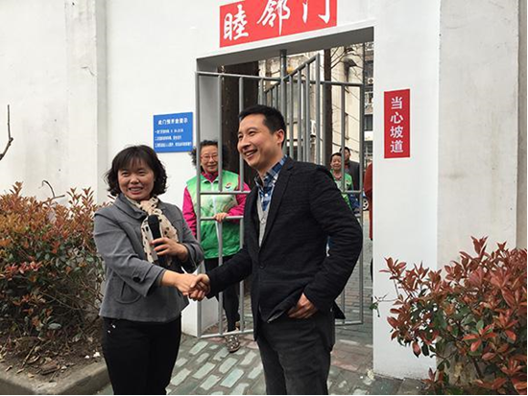
睦邻门落成

Slide 21
讨论：
问题
1、为何两边小区有开门打通的强烈需求，却还是难以顺利破墙开门？
2、基层党组织党建引领是如何发挥作用实现了“睦邻门”共建共治共享？

